Slide 1
FACULTAD DE CIENCIAS SOCIALES Y JURÍDICAS UNL MATERIA:CONOMÍA POLÍTICA Profesor JTP: Orlando Sotto

Slide 2
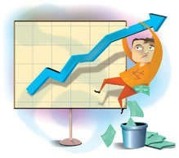
TEMA 4.4 LA INFLACIÓN

Slide 3
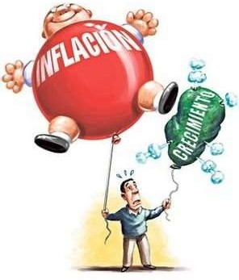
2
¿Qué es la Inflación?
La Inflación es el crecimiento generalizado y continuo de los precios de los bienes y servicios
de una economía

Slide 4
3
La evolución de
la Inflación se mide
1) INDICE DE PRECIOS AL CONSUMIDOR (IPC)
Nivel de los Precios de Bienes y Servicios de una canasta familiar
Se basa en
El índice se obtiene realizando un promedio ponderado de los precios de la canasta familiar, según la importancia de cada uno

Slide 5
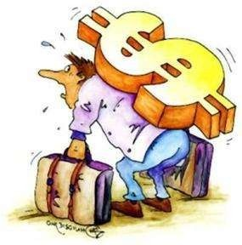
5
La evolución de
la Inflación se mide
2) INDICE DE PRECIOS IMPLICITOS EN EL PBI (IPI)
Un Deflactor es un índice de precios con el que se convierte el PBI nominal en PBI real
Es un DEFLACTOR
Se Calcula la magnitud Nominal separando la variación y crecimiento de los precios atribuida a la Inflación

Slide 6
6
PBI Nominal y PBI Real
El PBI Nominal
es aquel que valora los bienes y servicios al precio del año corriente.
Por ejemplo:
PBI Nominal del año 2010 es igual a:
Precio del año 2010 x Cantidades producidas año 2010

Slide 7
7
PBI Nominal y PBI Real
En cambio el PBI Real valora los bienes y servicios al precio de un determinado año que se considera como "base"
El año base debe ser representativo para el país y se lo toma como el 100% para calcular el índice
Ejemplo:
PBI Real del año 2010 (Base 1995) = Precio del año 1995 x Cantidades producidas año 2010

Slide 8
8
Las causas de la Inflación
Teoría Monetarista
INFLACIÓN DE DEMANDA
Teoría Keynesiana
Teorías
INFLACIÓN DE COSTOS
INFLACIÓN ESTRUCTURAL

Slide 9
9
ECONOMÍA III
INFLACIÓN DE DEMANDA
Teoría Monetarista
Coinciden en que
La Demanda Agregada es el factor determinante de la Inflación
Teoría Monetarista

Slide 10
10
INFLACIÓN DE DEMANDA
Teoría Monetarista
Explica el comportamiento de la Demanda Agregada:
Un Aumento de la cantidad de dinero por encima del crecimiento de la producción provocará un aumento en los precios

Slide 11
11
INFLACIÓN DE DEMANDA
Teoría Monetarista
Momento 1 Existencia de Dinero $1000
Producción del único Bien X
Precio por Unidad del Bien X
500 Unidades
1000 _{= $2} 500
Momento 2 Aumenta la Existencia de Dinero
No Varía la Producción del único Bien X Precio por Unidad del Bien X
$2000
500 Unidades
2000 500
= $4

Slide 12
12
MARICEL VAIROLETTI 11/09/11 04:50 ECONOMÍA III
INFLACIÓN DE DEMANDA
Teoría Keynesiana
Si la Economía se encuentra próxima al PLENO EMPLEO
Un aumento de la Demanda Agregada provocará un incremento en los precios

Slide 13
13
INFLACIÓN DE DEMANDA
Teoría Keynesiana
Pleno Empleo: Todos los Recursos o Factores Productivos se encuentran empleados
No existe Desempleo

Slide 14
14
INFLACIÓN DE COSTOS
Explica el aumento de los precios a partir del incremento de los salarios y demás componentes de los costos de producción
Laborales
COSTOS
De Bienes y Servicios comprados a otras empresas
De los Impuestos

Slide 15
15
MARICEL VAIROLETTI
ECONOMÍA III
11/09/11 04:50
INFLACIÓN ESTRUCTURAL
Un aumento de la población o un aumento en el Ingreso
un aumento de la Demanda
Ocasionaría
Bienes Agropecuarios
Por ejemplo
Si hablamos de Bienes con una Oferta Inelástica
Llevará a un aumento de precios

Slide 16
16
EFECTOS PERJUDICIALES
Pérdida del poder adquisitivo
Incertidumbre
Desempleo

Slide 17
17
EFECTOS PERJUDICIALES
1) Pérdida del poder adquisitivo
Reduce el valor del dinero, con una cantidad determinada se pueden adquirir cada vez menos cantidad de bienes y servicios
Perjudica más a unos grupos sociales que a otros

Slide 18
18
EFECTOS PERJUDICIALES
2) Incertidumbre
Inseguridad ante el futuro
Los consumidores
Desconocen el precio futuro de Bienes y Servicios
Las empresas
No saben a cuanto pueden vender sus bienes y cuanto les costará producirlos
No conocen lo que valdrán sus ahorros en el futuro
Los ahorristas
El sector público
Desconoce el valor de los Gastos a los que deberá hacer frente en el futuro

Slide 19
19
EFECTOS PERJUDICIALES
3) Desempleo
Se reduce la competitividad de los productos nacionales
Se reduce la demanda de bienes y servicios
Se reduce la cantidad de trabajadores necesarios para producir

Slide 20
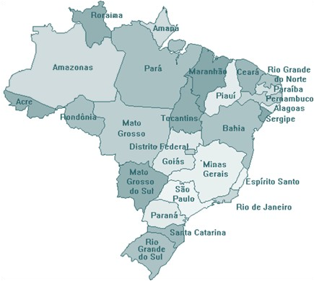
20
Porqué se reduce la competitividad con países extranjeros
Dólar Estable
BRASIL
Inflación 6%
ARGENTINA
Inflación 18%
Si tomamos el bien X que cuesta100
En Argentina el bien X cuesta 118 dólares
dólares
En Brasil el bien X cuesta 106 dólares
En Argentina cuesta 12% más caro que en Brasil

Slide 21
Muchas gracias!!!

